Slide 1

動態網格地圖導航與策略視覺化系統
基於深度強化學習 (DRL) 的端到端可解釋性互動平台
研究生：
黃凱誠、陳劭奇
授課教授：
陳煥 老師
© National Chung Hsing University
Slide 1 / 20

Slide 2
報告大綱
Ch. 1 研究動機與背景 (Motivation)
Ch. 2 相關研究回顧 (Related Works)
Ch. 3 系統架構與提案方法 (Proposed Method)
Ch. 4 實驗結果與效能分析 (Experimental Results)
Ch. 5 結論與未來展望 (Conclusion)
動態網格地圖導航與策略視覺化系統
Slide 2 / 20

Slide 3

Chapter 1
研究動機與背景 (Motivation)

Slide 4

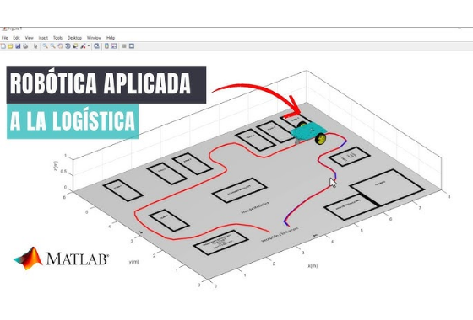
研究背景：自動化倉儲與物流導航
隨著工業 4.0 的推進，自動化導航機器人 (AMR) 已成為核心技術：
高效率需求： 機器人需在複雜網格中尋找最短路徑。
動態性挑戰： 傳統導航難以即時應對移動中的障礙物。
規模化難度： 當機器人數量增加時，決策維度呈幾何級數增長。
Motivation (1/3)
Slide 4 / 20

Slide 5
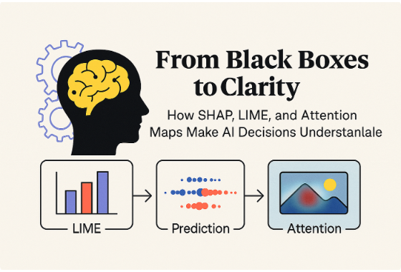
核心痛點：AI 決策的黑盒子困境
"為什麼 AI 會在這裡選擇左轉而非右轉？"
透明度缺失： DRL 模型的決策過程往往不透明，難以被人類操作員理解。
安全性隱憂： 在工業環境下，無法解釋的行為會降低人類對系統的信任度。
除錯困難： 當導航失敗時，開發者難以判斷是獎勵函數設計不當還是環境模型失真。
Motivation (2/3)
Slide 5 / 20

Slide 6



研究目標與專案規劃
端到端導航
策略視覺化
即時除錯介面
建立基於 DRL 的穩健導航系統，達成 95% 以上導航成功率。
導入 SHAP 技術，將 AI 的抽象 Q 值轉換為人類可理解的熱圖。
開發互動平台，允許在 50ms 內即時渲染決策依據。
Motivation (3/3)
Slide 6 / 20

Slide 7
Chapter 2
相關研究回顧 (Related Works)

Slide 8
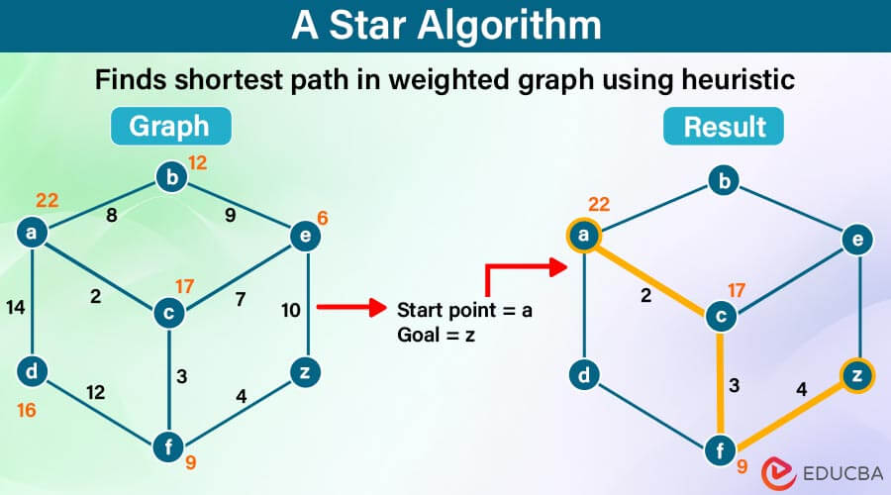
傳統路徑規劃演算法之侷限
A* 與 Dijkstra 演算法
優點： 靜態環境下能保證找到最短路徑。
缺點：
動態重規劃開銷大。
難以處理複雜的高維狀態。
無法從環境經驗中自我學習。
Related Works (1/3)
Slide 8 / 20

Slide 9
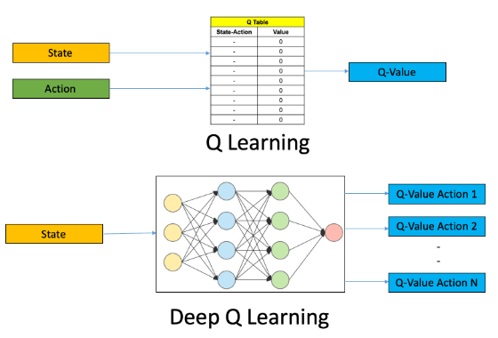

DRL 的演進：從 DQN 到 D3QN
強化學習在導航中的應用進程：
DQN (2015)： 成功結合 CNN 與 Q-Learning。
Double DQN： 修正了 Q 值過度估計的問題。
Dueling Network： 分離狀態價值 ($V$) 與動作優勢 ($A$)。
本研究選擇 **D3QN** 架構，以確保在不穩定網格環境下的訓練穩定性。
Related Works (2/3)
Slide 9 / 20

Slide 10

可解釋性技術：SHAP 技術原理
Shapley Additive Explanations
基於賽局理論的數值分配方法。
公平分配： 將模型輸出精確歸因於各個輸入特徵（如雷達距離、障礙物座標）。
全域與局部： 既能解釋單次移動行為，也能分析整體決策傾向。
Related Works (3/3)
Slide 10 / 20

Slide 11
導航方法綜合對比分析
方法分類 | 動態適應力 | 運算效率 | 可解釋性 | 主要缺點
傳統 A* | 低 | 中 | 高 (顯式節點) | 環境變動需重算
基礎 DQN | 高 | 極高 | 極低 (黑箱) | Q 值過估計/不穩定
本研究 (D3QN+SHAP) | 極高 | 極高 | 高 (熱圖視覺化) | 訓練開銷較大
Related Works Summary
Slide 11 / 20

Slide 12
Chapter 3
系統架構與提案方法 (Proposed Method)

Slide 13

系統總體架構 (System Architecture)
感測層： 網格座標與局部 5x5 雷達掃描。
決策層： Dueling Double DQN 核心模組。
解釋層： SHAP Kernel 即時決策權重計算。
互動層： 網格熱圖與策略向量渲染。
[ 系統架構流程圖 ] Sensor Data → D3QN Policy → Action ↓ SHAP Explainer → Heatmap
Proposed Method (1/3)
Slide 13 / 20

Slide 14

MDP 模型建立與建模細節
馬可夫決策過程 (Markov Decision Process, MDP)
State (S)：
機器人座標 $(x, y)$
狀態轉換公式
目標點距離向量 $\vec{d}$
本研究環境假設為具有隨機擾動的網格模型。
局部障礙物矩陣 $M_{local}$
Action (A)：
離散 8 方向移動 + Stop
Proposed Method (2/3)
Slide 14 / 20

Slide 15
獎勵函數設計 (Reward Shaping)
到達獎勵 ($R_{goal}$)： +100。
導航勢能獎勵： 鼓勵機器人持續縮短與目標距離。
碰撞懲罰 ($P_{collision}$)： -200，以強制模型避障。
能量消耗懲罰： 每一步給予 -0.1，以求最短路徑。
Proposed Method (3/3)
Slide 15 / 20

Slide 16
Chapter 4
實驗結果與效能分析 (Experimental Results)

Slide 17
實驗環境參數與軟硬體設定
參數 | 設定值
硬體設備 | NVIDIA RTX 4090 GPU
深度學習框架 | PyTorch 2.1 / Gymnasium
網格地圖規模 | 20 x 20 / 50 x 50
障礙物密度 | 15% - 30% (隨機生成)
學習率 (Learning Rate) | 0.0003
Experimental Results (1/2)
Slide 17 / 20

Slide 18
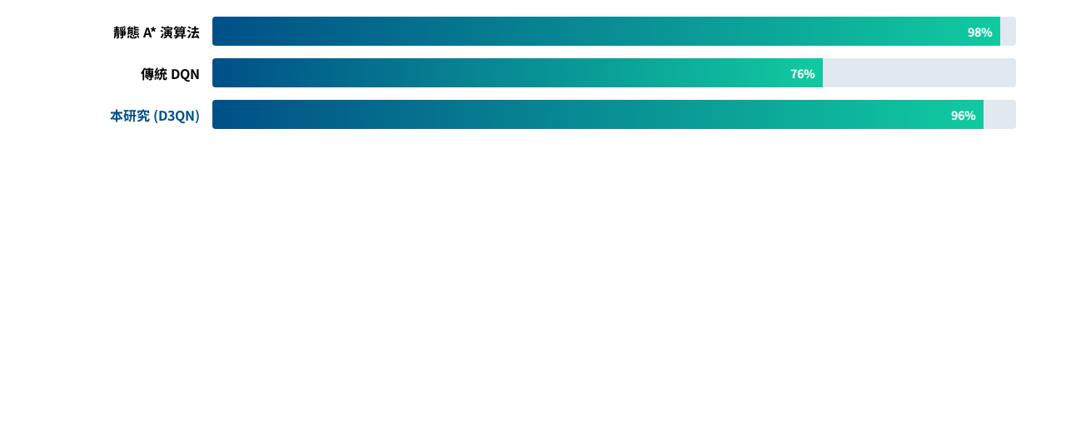
導航成功率對比分析
結論： 本研究模型在「動態環境」下的穩定性顯著優於傳統 DQN，並在 2000 個訓練回合內達成快速收斂。
Experimental Results (2/2)
Slide 18 / 20

Slide 19
Chapter 5
結論與未來展望 (Conclusion)

Slide 20
結論與 Q & A
主要貢獻
成功實作穩健的端到端 D3QN 網格導航。
結合 SHAP 技術，突破 AI 導航的「黑盒」瓶頸。
視覺化介面有效提升人類操作員的系統信任度。
Q & A
Slide 20 / 20

